Slide 1

基于低代码与大模型的对话式编程平台
11组

Slide 2
是什么
1.什么是低代码平台
2.什么是大模型
3.二者该如何结合

Slide 3
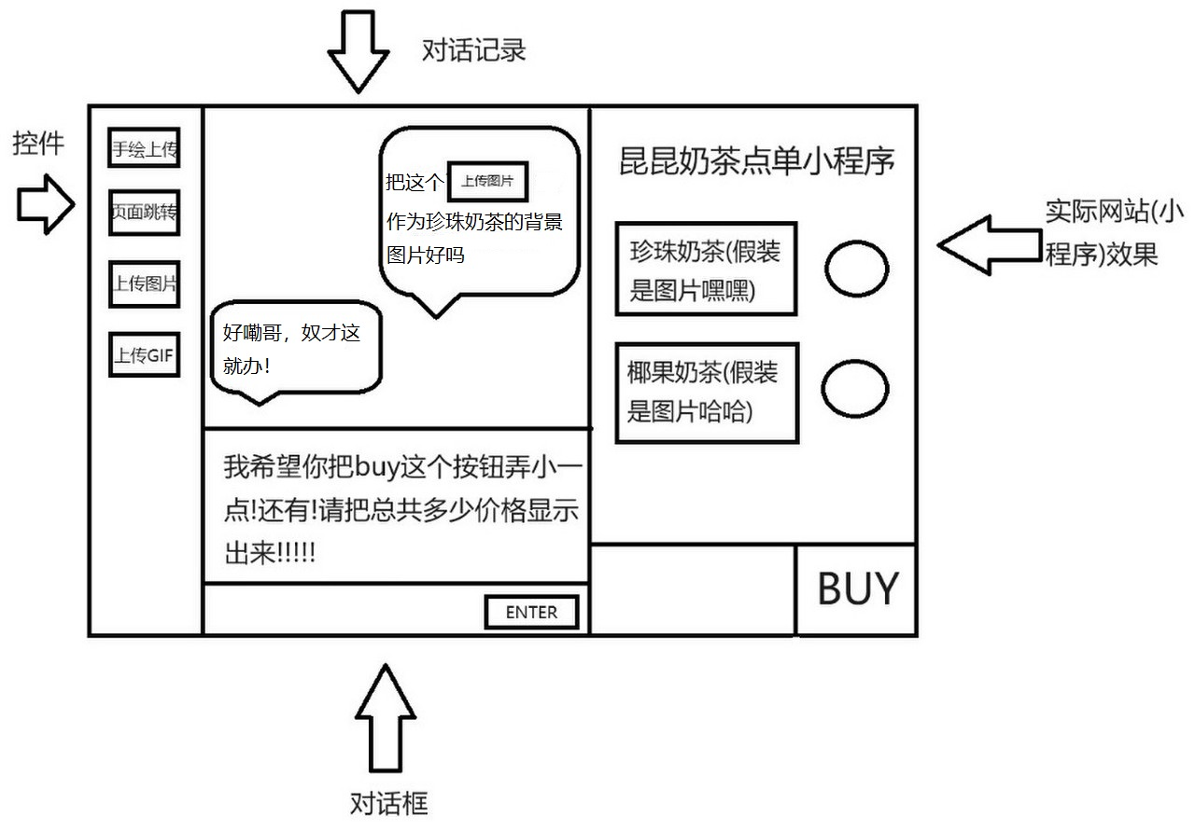
概念图

Slide 4
用处举例1：奶茶店

Slide 5
用处举例2：企业

Slide 6
目标客户
大企业程序员使用降本增效
小微企业以此作为主力开发
个体经营户借此快速生成小程序提高效益
个人爱好者借此探索网站世界

Slide 7
产品生命周期
由于主要的目标用户是非技术人群,意味着将由低代码平台承担至关重要的运维全托管职责.产品交付给用户后,用户熟悉该平台便可直接进行开发,开发完成即可交付上线.上线投产使用后所有运维交付于平台,用户可继续用该平台进行产品迭代修改

Slide 8
销售方式和售价
产品;软件(开发解决方案)
地点: 网络
价钱:基于业务量,大模型可分配token量,包月包年.预计价格最低可以在199/月
宣传策略:网络投放广告宣传分为
1.在各个大模型网站中投放该广告(看到这个广告的人会使用大模型),
2.在各个开发软件下载平台（程序员会用），
3.招聘平台(有人想招聘软件开发者会用),
4.外包接单平台(跟外包抢生意)

Slide 9

谢谢！

